Slide 1
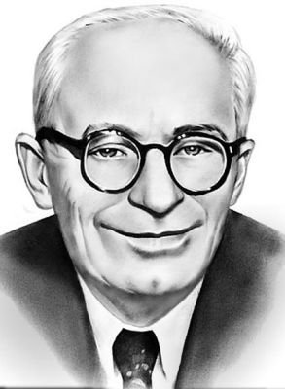
Остап Вишня
(Павло Михайлович Губенко)
1889-1956

Slide 2
Він світив, як сонце, до нього люди тяглися, як до сонця. Він умів гриміти, як грім, і того грому боялися усі плазуни й негідники
М.Рильський
Народився 13 листопада 1889 року на хуторі Чечва поблизу містечка Грунь Зіньківського повіту на Полтавщині(нині Охтирський р-н Сумської області).
В багатодітній (17 дітей) селянській сім’ї.

Slide 3
Освіта
Двокласна школа у Зінькові
Київська військово-фельдшерська школа
Київський університет

Slide 4
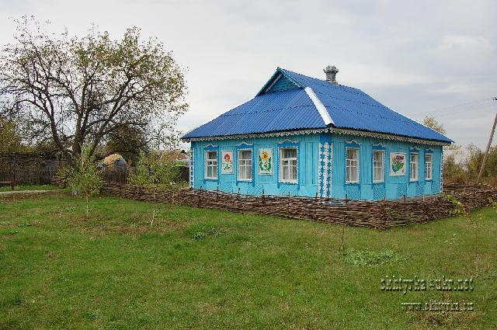

Slide 5
Офіцер медичної служби УНР
З 1918 — мобілізований до Армії УНР у медичній частині.
Зробив швидку кар'єру — потрапив у полон (1919) до леніністів у ранзі начальника медично-санітарного управління Міністерства залізниць УНР.

Slide 6
Коли входиш у літературу- чисть черевики!
Не забувай, що тут був Пушкін, був Гоголь, був Шевченко!
Обітри черевики!
Остап Вишня
У літературу увійшов під псевдонімом Павло Грунський
Перший надрукований твір Остапа Вишні — «Демократичні реформи Денікіна (Фейлетон. Матеріалом для конституції бути не може).»
Брав участь у діяльності літературних об'єднань «Плуг» і «Гарт»
Започаткував новий жанр – «усмішка»

Slide 7
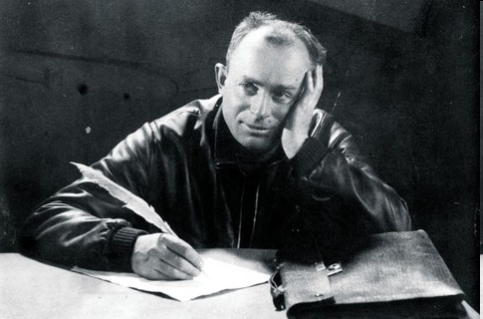

Slide 8

«Мисливські усмішки» — одна з найвідоміших збірок Остапа Вишні

Slide 9
Твори:
"Демократичні реформи Денікіна (Фейлетон. Матеріалом для конституції бути не може) (1919)
Чухраїнці (1926)
Зенітка(1944)
Як варити і їсти суп із дикої качки (1945)
Дикий кабан, або вепр (1946)
У ніч під Новий Рік (1950)
Фазани (1952)
Отак і пишу (1954)
Перший диктант (1955)
Сом

Slide 10
Арешт під час геноциду 1932—1933
1933 р.- популярний письменник був звинувачений в контрреволюційній діяльності й тероризмі
1943 – Звільнений, як хвора людина і повернувся до літературної праці

Slide 11
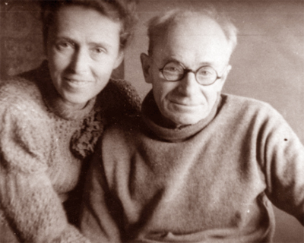
Остап Вишня з дружиною Варварою Маслюченко

Slide 12
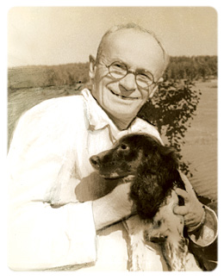
Післявоєнний період
Перший твір після концтабору — «Зенітка».
Після закінчення Другої світової війни Остап Вишня також став членом редколегії журналу «Перець» і активним його співпрацівником.

Slide 13
Завершення шляху
У 1955 році реабілітований владою СРСР
Помер Остап Вишня - 28 вересня 1956 року . Похований на Байковому кладовищі.

Slide 14
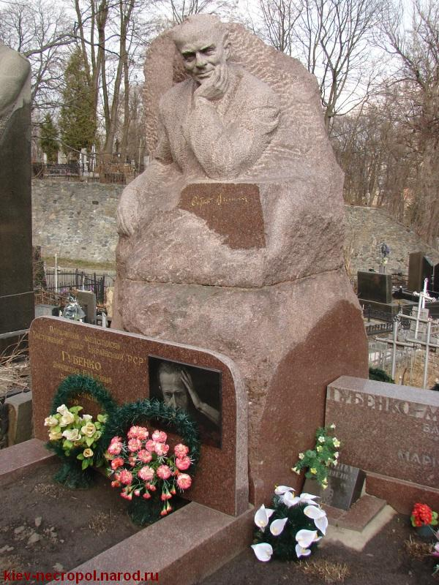
Умираючи, кажу вам усім: ніколи не сміявся без любові до вас усіх, до сонця, до вітру, до зеленого листу!
Остап Вишня

